Slide 1
สถิติและการวิเคราะห์
ข้อมูลเบื้องต้น
นายณพพงษ์ บำรุงพงษ์
นักวิชาการสาธารณสุขชำนาญการพิเศษ
สำนักงานป้องกันควบคุมโรคที่ 4 จังหวัดสระบุรี

Slide 2
วัตถุประสงค์
เพื่อเลือกใช้สถิติพรรรณนาในการแสดง การเกิดและการกระจายทางระบาดวิทยาของโรคได้อย่างถูกต้อง
เพื่อวิเคราะห์สถานการณ์ แนวโน้มการเปลี่ยนแปลง และตรวจจับการระบาดได้
จัดทำรายงานสถานการณ์โรคที่เฝ้าระวังทางระบาดได้

Slide 3
ระบาดวิทยา (Epidemiology)
การศึกษาเกี่ยวกับการเกิดและการกระจายของปัญหาสุขภาพในประชากรที่จำเพาะ ตลอดจนปัจจัยที่มีอิทธิพลต่อการเกิดปัญหา และการนำความรู้ไปประยุกต์ใช้ควบคุมปัญหาสุขภาพดังกล่าว
“The study of the occurrence and distribution of health-related states, events, and processes in specified populations, including the study of the determinants influencing such processes, and the application of this knowledge to control relevant health problems”
Source: Dictionary of Epidemiology, 6th Ed. , 2014

Slide 4
การวัดทางระบาดวิทยา
Measure of Frequency
DESCRIBE
  การวัดขนาดของโรคหรือปัญหาทางด้านสาธารณสุข
  ผู้ป่วยด้วยโรคไข้เลือดออกมีจำนวนเท่าใดในจังหวัด ก ในปี 2558
Measure of Association
EXPLAIN
  การวัดความสัมพันธ์ระหว่างปัจจัยและการเกิดโรค
  การสูบบุหรี่เพิ่มความเสี่ยงในการเป็นโรคหัวใจหลอดเลือดหรือไม่
Measure of Impact
PREDICT
  การวัดผลกระทบของการมีปัจจัยหรือไม่มีปัจจัยต่อการเกิดโรค
  วัคซีนป้องกันโรคหัดมีประสิทธิภาพในการป้องกันการป่วยได้ดีเพียงใด
CONTROL
  มาตรการที่เหมาะสมสำหรับชุมชน (ภายใต้ข้อจำกัดต่างๆ) คืออะไร
Source: Morgenstern, 2001 (modified)

Slide 5
Measure of Frequency

Slide 6
Frequency of Health Problem
แสดงได้ 2 ลักษณะ
จำนวนผู้ป่วย (หรือจำนวนผู้เสียชีวิต)
  เข้าใจง่าย บอกถึงปริมาณปัญหาที่แท้จริง (ที่ต้องจัดเตรียมทรัพยากรรองรับ)
  แต่ไม่สะท้อนความเสี่ยงของปัญหาโดยตรง หากเปรียบเทียบกับประชากรอื่นที่ขนาดแตกต่างกัน
อัตราป่วย (หรืออัตราตาย)
  ใช้เปรียบเทียบระหว่างประชากรแต่ละกลุ่ม
  ตัวตั้ง คือ จำนวนผู้ป่วย (หรือตาย)
  ตัวหาร คือ จำนวนประชากรผู้มีโอกาสเกิดโรค (Population at risk)
  นิยมแสดงเป็นจำนวน ต่อประชากร 100,000 คน

Slide 7
Ratio / Proportion / Rate
Ratio (อัตราส่วน)
  เท่ากับ A / B โดยที่ A จะเป็นหรือไม่เป็นส่วนหนึ่งของ B ก็ได้ และไม่จำเป็นต้องมีหน่วยเดียวกัน
  เช่น การตายมารดาต่อแสนการเกิดมีชีพ หรือ อัตราส่วนจำนวนเตียงผู้ป่วยต่อจำนวนประชากร
Proportion (สัดส่วน)
  เท่ากับ A / B โดยที่ A เป็นส่วนหนึ่งของ B และมีหน่วยเดียวกัน
  มีค่าอยู่ในช่วงตั้งแต่ 0 ถึง 1 (แต่อาจจะแสดงเป็น ต่อร้อย ต่อหมื่น ต่อแสน ฯลฯ)
  เช่น สัดส่วนของเพศชายในประชากรทั้งหมด
Rate (อัตรา)
  ในวิชาคณิตศาสตร์ คือ การเปลี่ยนแปลงของปริมาณหนึ่งเทียบกับอีกปริมาณหนึ่ง
  ในระบาดวิทยา คือ จำนวนผู้ป่วยที่เกิดขึ้น (A) / เวลาที่ทำการสังเกตุ (Time)

Slide 8
การวัดอัตราการเกิดโรค
การนับจำนวนการเกิดโรค:
  ไม่สามารถนำมาเปรียบเทียบกันได้
  ไม่สามารถระบุความเสี่ยงของการเกิดโรค
ใช้อัตราในการเปรียบเทียบ

Slide 9
อัตรา
X = จำนวนคนที่เกิดเหตุการณ์ภายใต้เงื่อนเวลา
Y = จำนวนคนที่เกี่ยวข้องกับเหตุการณ์ภายใต้เงื่อนเวลาเดียวกัน
K = ค่าคงที่ กำหนดให้มีค่า 100, 1,000, 10,000, 100,000
โดยทั่วไปเลือกใช้ค่าที่ให้ผลลัพธ์เป็นจำนวนเต็ม
อย่างน้อย 1 หลัก เช่น 5.4/1,000 (ไม่ใช้ .54/1,000)
ตัวตั้งเป็นส่วนหนึ่งของตัวหาร
X * k
y
x = คนที่ป่วยเป็นโรคเบาหวาน
y = คนที่เป็นกลุ่มเสี่ยงต่อการป่วยเป็นโรคเบาหวาน

Slide 10
ข้อพึงระวังในการใช้คำว่า อัตรา
โดยทั่วไป มักมีการใช้คำว่า อัตรา ในการแสดงถึงขนาดของโรคในประชากร เช่น
อัตราป่วย (Morbidity rate) ของโรคไข้เลือดออกของประเทศไทย พ.ศ. 2554 เท่ากับ 107.06 ต่อประชากรแสนคน
อัตราตาย (Mortality rate) ของโรคไข้เลือดออกของประเทศไทย พ.ศ. 2554 เท่ากับ 0.11 ต่อประชากรแสนคน
ในที่นี้ ไม่ใช่ อัตรา (Rate) ในความหมายที่ถูกต้องทางระบาดวิทยา เป็นแต่เพียง สัดส่วน เท่านั้น เนื่องจากไม่ได้พิจารณาร่วมกับระยะเวลาในการติดตามประชากร

Slide 11

Prevalence and Incidence
Incidence (I)
New cases
D = average disease duration
Prevalence (P)
New + old cases
Resolution
Cures
Deaths

Slide 12
อุบัติการณ์ (Incidence)
จำนวนผู้ป่วยรายใหม่ในประชากรกลุ่มเสี่ยง ณ ช่วงเวลาใดเวลาหนึ่ง
(สนใจเฉพาะรายใหม่)

Slide 13
ความสำคัญของอุบัติการณ์ (Incidence)
1. ทำให้ทราบถึงความเสี่ยง (risk) หรือความเร็ว (rate) ของการเกิดโรคของคนในชุมชนที่จะเกิดโรคในช่วงเวลาหนึ่ง
2. นิยมใช้กับโรคเฉียบพลัน หรือโรคเรื้อรังที่สามารถระบุเวลาที่เริ่มเป็นโรคได้
3. เหมาะสมที่จะใช้ในการศึกษาเพื่อหาสาเหตุของการเกิดโรค (Etiologic study) หรือประเมินผลของมาตรการควบคุมป้องกันโรค

Slide 14
ชนิดของอุบัติการณ์ (Incidence)
Incidence Proportion* (Risk, Cumulative Incidence, Attack Rate)
= จำนวนของผู้ป่วยด้วยโรคที่สนใจรายใหม่ที่ค้นพบในช่วงระยะเวลาหนึ่ง
จำนวนประชากรที่มีโอกาสเกิดโรค (at risk) ณ ตอนเริ่มต้นศึกษา
Incidence Rate (Rate, Incidence Density, Person-Time Incidence)
= จำนวนของผู้ป่วยด้วยโรคที่สนใจรายใหม่ระหว่างระยะเวลาที่กำหนด (D)
จำนวน person-time (PT) ที่มีโอกาสเกิดโรค (at risk) ทั้งหมดที่ติดตามศึกษา
* ใช้ในกรณีที่ 1. สามารถติดตามประชากรที่อยู่ในการศึกษาได้หมดหรือเกือบทั้งหมดในช่วงเวลาที่ศึกษา และ 2. ต้องระบุเวลาที่ทำการติดตามเสมอ

Slide 15
การติดตามประชากร 7 คนเป็นเวลา 7 ปี
รายที่
1
2
3
4
5
6
7
D
สุขภาพดี
D
ป่วย
D
ตาย
L
L
สูญหายจากการติดตาม
D
0 1 2 3 4 5 6 7
ปีที่ติดตามศึกษา

Slide 16
ตัวอย่างของ Incidence Proportion
รายที่
1
2
3
4
5
6
7
D
สุขภาพดี
D
ป่วย
D
ตาย
L
L
สูญหายจากการติดตาม
D
0 1 2 3 4 5 6 7
ปีที่ติดตามศึกษา
ความเสี่ยงของการเกิดโรคใน 7 ปี = 2/5 = 0.4 = 40%
- ตัวตั้ง คือ คนที่ 4 และ 7 เนื่องจากเป็นผู้ป่วยรายใหม่
- ตัวหาร คือ นำผู้ป่วย คนที่ 3 และ 6 ไปลบกับประชากรทั้งหมด 7-2 เพราะเป็นผู้ป่วยเก่าตั้งแต่เริ่ม

Slide 17
ตัวอย่างของ Incidence Rate
รายที่
ช่วงเวลาที่มีสุขภาพดี (time at risk)
ที่ติดตามได้ (ปี)
1
2
3
4
5
6
7
7
3
0
6
1
0
3
D
สุขภาพดี
D
ป่วย
D
ตาย
L
L
สูญหายจากการติดตาม
D
0 1 2 3 4 5 6 7
ปีที่ติดตามศึกษา
เวลาที่ติดตาม = 7+3+0+6+1+0+3 = 20 คน-ปี
incidence rate ในช่วงเวลาที่ติดตาม 7 ปี
= incident cases / PT = 2 / 20 = 0.10 / คน-ปี
แปลผล
เมื่อติดตามกลุ่มเสี่ยงไป 20 Person/Year
จะพบผู้ป่วย 2 ราย (คนที่ 4 และ 7)
หรือต้องรอเวลาเท่าไหร่ถึงจะเจอผู้ป่วย 1 ราย
= 1/Incidence rate คือ 1*20/2=10 ปี

Slide 18
ความชุก (Prevalence)
จำนวนผู้ป่วยด้วยโรคๆหนึ่งในประชากรกลุ่มเสี่ยง ณ ช่วงเวลาใดเวลาหนึ่ง
(นับรวมทั้งรายใหม่และรายเก่า)

Slide 19
ความสำคัญของความชุก (Prevalence)
เป็นการบอกสภาวะสุขภาพของชุมชนในขณะนั้น เพื่อการวางแผนการจัดสรรทรัพยากรหรือการจัดบริการทางการแพทย์แก่ชุมชนได้ถูกต้อง
นิยมใช้กับโรคเรื้อรัง หรือโรคที่ไม่สามารถระบุเวลาที่เริ่มเป็นโรคได้อย่างชัดเจน
ไม่เหมาะสมที่จะใช้ในการศึกษาเพื่อหาสาเหตุของการเกิดโรค (Etiologic study)

Slide 20
Prevalence
Point prevalence
  ความชุก ณ จุดเวลา (ในทางปฏิบัติ คือ ช่วงเวลาที่แคบมากๆ)
  เช่น อัตราความชุกของผู้ป่วยเบาหวาน ณ วันที่ 1 ตุลาคม 2552
  = จำนวนผู้ป่วยเบาหวาน ณ วันที่ 1 ตุลาคม 2552
  จำนวนประชากร ณ วันที่ 1 ตุลาคม 2552
Period prevalence
  ความชุก ณ ช่วงเวลา
  เช่น อัตราความชุกของผู้ป่วยโรคความดันโลหิตสูงในปี 2552
  = จำนวนผู้ป่วยเมื่อ 1 ม.ค. 2552 + ผู้ป่วยใหม่ในปี 2552 จำนวนประชากรกลางปี 2552
x 100,000
Population at risk
x 100,000
Population at risk

Slide 21
ตัวอย่างของ Point Prevalence
รายที่
1
2
3
4
5
6
7
D
สุขภาพดี
D
ป่วย
D
ตาย
L
L
สูญหายจากการติดตาม
D
0 1 2 3 4 5 6 7
ปีที่ติดตามศึกษา
ความชุกของโรคเมื่อเริ่มต้น = 2/7 = 0.28 = 28%
- ตัวตั้ง คือ คนที่ 3 และ 6 เนื่องจากเป็นผู้ป่วยตั้งแต่เริ่มต้น
- ตัวหาร คือ จำนวนประชากรทั้งหมด 7 คน

Slide 22
ตัวอย่างของ Period Prevalence
รายที่
1
2
3
4
5
6
7
D
สุขภาพดี
D
ป่วย
D
ตาย
L
L
สูญหายจากการติดตาม
D
0 1 2 3 4 5 6 7
ปีที่ติดตามศึกษา
ความชุกของโรคใน 7 ปี = 4 / 5 = 0.8 = 80%
- ตัวตั้ง คือ คนที่ 3 4 6 และ 7
- ตัวหาร คือ ประชากรกึ่งกลางช่วงเวลาทีศึกษา 5 คน

Slide 23
Attack Rate
คือ สัดส่วนของประชากรที่มีการป่วยในประชากรกลุ่มเสี่ยง ณ ช่วงเวลาที่กำหนด นั่นก็คือ Incidence proportion ซึ่งนิยมใช้ในการสอบสวนโรค
A.R. = X/Y * 100
X = จำนวนผู้ป่วย
Y = ประชากรกลุ่มเสี่ยง

Slide 24
ตัวอย่าง
การระบาดของโรคไข้หวัดใหญ่ พบผู้ป่วย 26 คน จากห้องเรียน ที่มีนักเรียนทั้งหมด 96 คน ให้คำนวณหาอัตราป่วย
(attack rate)
วิธีคำนวณ Attack rate = X / Y x 100
เมื่อ X = 26 ราย , Y = 96 คน
Attack rate = 26 / 96 x 100
= 27.1 %

Slide 25
อัตราการตาย (Mortality Rates)
อัตราตายอย่างหยาบ
อัตราตายเฉพาะ
อัตราผู้ป่วยตาย
X = ตัวตั้งเหมือนกัน
Y = ตัวหารต่างกัน

Slide 26
อัตราตายอย่างหยาบ (Crude Mortality Rate)
จำนวนผู้เสียชีวิตในประชากรทั้งหมดในช่วงระยะเวลาหนึ่ง
CDR = X/Y * k

Slide 27
ตัวอย่าง
Crude death rate (CDR) ประเทศไทย พ.ศ. 2554 ประชากรกลางปีจำนวน 49,459,000 คน เสียชีวิตในปี 2554 จำนวน 252,592 ราย จงหาอัตราการตายอย่างหยาบ
เมื่อ X = 252,592 ราย Y = 49,459,000 คน
k = 100,000
C.D.R. = 252,592 / 49,459,000 x 100,000
= 510.7 / ประชากร 100,000 คน
ตายรวมไม่ทราบสาเหตุ

Slide 28
อัตราตายจำเพาะ (Specific Mortality Rate)
จำนวนผู้เสียชีวิตด้วยโรคหรือภาวะใดภาวะหนึ่งในประชากรกลุ่มเสี่ยงในช่วงระยะเวลาหนึ่ง
เช่น อายุ เพศ และเชื้อชาติ สาเหตุ ในกลุ่มประชากรที่กำหนดในช่วงเวลาหนึ่ง
SDR = X/Y * k
ตัวหารเฉพาะ
X = ตายในกลุ่มอายุ......ปี
Y = ปชก.กลุ่มอายุ.....ปีด้วย

Slide 29
ตัวอย่าง
Specific death rate (SDR) ประเทศไทย พ.ศ. 2554
เมื่อ X = จำนวนคนตายในกลุ่มอายุ 0-4 ปีในปี 2554
= 25,583 ราย
Y = ประชากรกลางปีกลุ่มอายุ 0-4 ปี
= 6,387,000 คน
k = 100,000
หาอัตราตายกลุ่มอายุ 0-4 ปี ประเทศไทย พ.ศ.2554

Slide 30
อัตราตายเฉพาะ (Specific Mortality rate)
ประโยชน์
- ใช้บ่งชี้สภาวะอนามัย บริการทางการแพทย์ สิ่งอำนวยความสะดวกด้านสุขภาพอนามัย สภาวะเศรษฐกิจและสังคม และอนามัยสิ่งแวดล้อมของชุมชน
- ใช้เปรียบเทียบได้ดีกว่า C.D.R.
- บอกลักษณะเฉพาะของโรคหรือการเสี่ยงต่อการตายด้วยโรคได้ดีกว่า

Slide 31
อัตราป่วยตาย (Case Fatality Rate)
CFR = X x k
Y
X = จำนวนผู้ป่วยที่ตายด้วยโรคนี้
Y = จำนวนผู้ป่วยด้วยโรคนี้
k = 100
ความสำคัญ 1. ใช้บ่งชี้ถึงความรุนแรงของโรค
2. ใช้บ่งชี้ถึงคุณภาพของบริการทางการแพทย์

Slide 32
ตัวอย่าง
CFR โรคบาดทะยักในเด็กแรกเกิด ประเทศไทย พ.ศ. 2553
เมื่อ X = จำนวนเด็กตายด้วยโรคบาดทะยักในเด็กแรกเกิด
= 122 ราย
Y = จำนวนเด็กป่วยด้วยโรคบาดทะยักในเด็กแรกเกิด
= 566 ราย
CFR = 122 / 566 x 100
= 21.6 %
ป่วย 100 คน ตาย 21.6 คน
หรือประมาณ 1 ใน 5
ป่วย 5 คน ตาย 1 คน

Slide 33
สถิติเชิงพรรณนา
(Descriptive Statistics)

Slide 34
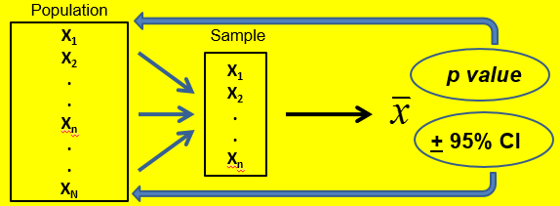
ประชากร (population) หมายถึง ขอบเขตของข้อมูลทั้ง หมดที่เรากำลังทำการศึกษา หรืออาจหมายถึง กลุ่มของสิ่งของทั้งหมดที่ให้ข้อมูลตามที่เราต้องการศึกษา เช่น ศึกษาเกี่ยวกับคนไข้สูติ-นรีเวชของโรงพยาบาลมหาราชนครเชียงใหม่ ในปี 2548 ทั้งหมด ซึ่งอาจดูได้จากประวัติ ผู้ป่วย เป็นต้น
ตัวอย่าง (sample) หมายถึง ส่วนหนึ่งของประชากรซึ่งถูกเลือกมาศึกษา เนื่องจากในบางครั้ง พบว่า การศึกษาบางอย่างไม่อาจทำทั้งหมดของประชากรได้ เพราะต้องเสียค่าใช้จ่ายมาก เสียเวลา และอาจหาประชากรทั้งหมดไม่ได้ หรือไม่สามารถทำกับประชากรทั้งหมดได้ จึงจำเป็นต้องเลือกตัวอย่างมาศึกษา

Slide 35
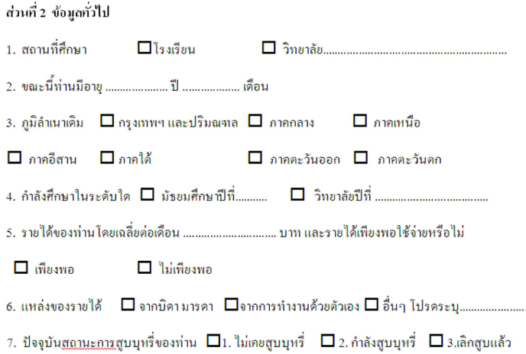
ตัวแปร
คุณลักษณะหรือคุณสมบัติของสิ่งต่าง ๆ อาจเป็นสิ่งมีชีวิต หรือ สิ่งไม่มีชีวิตซึ่งให้ค่าที่แตกต่างกัน เช่น เพศ อายุ ความเครียด ระดับไขมันในเลือด เป็นต้น

Slide 36

ลักษณะของตัวแปรทางสถิติ
แบ่งตามลักษณะของตัวแปร
  เชิงปริมาณ
  เชิงคุณภาพ
แบ่งตามมาตรการวัดตัวแปร
  นามมาตรา (Nominal scale)
  อันดับมาตรา (Ordinal scale)
  อันตรภาคมาตรา (Interval scale)
  อัตราส่วนมาตรา (Ratio scale)

Slide 37
ลักษณะของตัวแปร
ตัวแปรเชิงปริมาณ (Quantitative Variable)
  มีความแตกต่างกันตามความถี่ จำนวน หรือปริมาณมากน้อย
  สามารถเรียงลำดับเปรียบเทียบได้ว่านามใดดีกว่าหรือด้อยกว่าอีกนามหนึ่ง
  เช่น อายุ น้ำหนัก ส่วนสูง ระดับไขมันในเส้นเลือด คะแนนสอบ
ตัวแปรเชิงคุณภาพ (Qualitative Variable)
  มีคุณสมบัติแตกต่างกันในแง่ของชนิดหรือประเภทหรือคุณลักษณะ
  เช่น เพศ อาชีพ ภูมิลำเนา ภาวะทางเศรษฐกิจ ความรุนแรงของโรค

Slide 38
มาตรการวัดตัวแปร
นามมาตรา (Nominal Scale)
  เป็นการจำแนกข้อมูลโดยใช้นามเป็นเกณฑ์
  ไม่สามารถเปรียบเทียบได้ว่านามหนึ่งดีกว่านามหนึ่ง
  เช่น เพศ อาชีพ
อันดับมาตรา (Ordinal Scale)
  เป็นการจำแนกข้อมูลโดยใช้นามเป็นเกณฑ์
  สามารถเรียงลำดับเปรียบเทียบได้ว่านามใดดีกว่าหรือด้อยกว่าอีกนามหนึ่ง
  เช่น ระดับการศึกษา ระดับความนิยม ระดับรายได้ ความรุนแรงของโรค ผลการเรียนวิชาสถิติ (A, B, C, D)
อันตรภาคมาตรา (Interval Scale)
  เป็นการจำแนกข้อมูลโดยใช้นามและลำดับ
  สามารถวัดปริมาณความแตกต่างของนามได้
  ไม่มี “0” ที่แท้จริง
  เช่น อุณหภูมิ ไอคิว ผลการเรียนวิชาสถิติ (0-100)
อัตราส่วนมาตรา (Ratio Scale)
  สามารถเปรียบเทียบอัตราส่วนระหว่างปริมาณได้
  มี “0” ที่แท้จริง
  เช่น รายได้ อายุ น้ำหนัก

Slide 39

สถิติเชิงพรรณนา
(Descriptive Statistics)
การวัดแนวโน้มเข้าสู่ส่วนกลาง (Measure of Central Location)
  เพื่อหาค่าที่เป็นตัวแทนที่ดีที่สุดของกลุ่มประชากร
การวัดการกระจาย (Measure of dispersion)
  เพื่อดูว่าประชากรแต่ละคนมีความแตกต่างกันมากน้อยเพียงใด
  เพื่อดูความแตกต่างของประชากรแต่ละคนจากค่ากลาง

Slide 40

การวัดแนวโน้มเข้าสู่ส่วนกลาง
Measure of Central Location
Mean (Arithmetic Mean) ค่าเฉลี่ยเลขคณิต
Median มัธยฐาน
Mode ฐานนิยม

Slide 41

ค่าเฉลี่ยเลขคณิต (Arithmetic Mean)
ค่าเฉลี่ย (Mean หรือ Average)
ผลรวมของข้อมูลหารด้วยจำนวนข้อมูล
สัญลักษณ์

Slide 42

ตัวอย่าง
จงคำนวณค่าเฉลี่ยน้ำหนักตัวของนักเรียน 9 คน
24 28 17 32 27 25 22 19 31
24+28+17+32+27+25+22+19+31
=
9
225
=
9
=
25 kg
ค่าเฉลี่ย คือ 25 kg

Slide 43
ตัวอย่าง
จงคำนวณค่าเฉลี่ยน้ำหนักตัวของนักเรียน 9 คน
24 28 17 32 27 25 22 19 90
24+28+17+32+27+25+22+19+90
=
9
284
=
9
=
31.6 kg
ค่าเฉลี่ย คือ 31.6 kg

Slide 44

คุณสมบัติของค่าเฉลี่ย
1. เป็นตัวแทนข้อมูล ที่ใช้ข้อมูลทุกค่ามาทำการคำนวณหาขนาดของค่าเฉลี่ย
2. เนื่องจากมีการนำข้อมูลทุกค่ามาคำนวณตามหลักคณิตศาสตร์จึงสามารถใช้ในการวิเคราะห์สถิติขั้นสูงได้
3. เนื่องจากมีการใช้ข้อมูลทุกค่ามาคำนวณ ดังนั้นหากมีข้อมูลบางตัวที่มีขนาดใหญ่มากๆหรือเล็กมากๆ ผิดปกติจะมีผลต่อการคำนวณขนาดของค่าเฉลี่ยด้วย
4. ข้อมูลที่มีมาตรวัดเป็นนามบัญญัติ(norminal scale) และเรียงอันดับ (ordinal scale) ไม่สามารถใช้คำนวณค่าเฉลี่ยได้

Slide 45
มัธยฐาน (Median)
ค่าข้อมูลที่อยู่ตำแหน่งตรงกลางของชุดข้อมูลที่เรียงลำดับ
จำนวนข้อมูลที่มีค่ามากกว่ามัธยฐาน เท่ากับจำนวนข้อมูลที่มีค่าน้อยกว่ามัธยฐาน
วิธีการหาค่ามัธยฐาน
  จัดเรียงลำดับข้อมูลจากน้อยไปหามาก
  หาข้อมูลที่อยู่ในตำแหน่งตรงกลางจากสูตร
  กรณีจำนวนข้อมูลเป็นเลขคี่ ค่ามัธยฐานคือข้อมูลตำแหน่งกลาง
  กรณีจำนวนข้อมูลเป็นเลขคู่ ค่ามัธยฐานจะอยู่ระหว่างข้อมูล 2 ตำแหน่งกลาง และเท่ากับค่าเฉลี่ยของข้อมูล 2 ตำแหน่งนั้น

Slide 46
ตัวอย่าง
จงคำนวณค่ามัธยฐานน้ำหนักตัวของนักเรียน 9 คน
24 28 17 32 27 25 22 19 31
จัดลำดับข้อมูลจากน้อยไปหามาก
17 19 22 24 25 27 28 31 32
ค่ามัธยฐาน คือ 25 kg

Slide 47
ตัวอย่าง
จงคำนวณค่ามัธยฐานน้ำหนักตัวของนักเรียน 9 คน
24 28 17 32 27 25 22 19 90
จัดลำดับข้อมูลจากน้อยไปหามาก
17 19 22 24 25 27 28 32 90
ค่ามัธยฐาน คือ 25 kg

Slide 48
ตัวอย่าง
จงคำนวณค่ามัธยฐานน้ำหนักตัวของนักเรียน 10 คน
24 28 17 32 27 25 22 19 31 38
จัดลำดับข้อมูลจากน้อยไปหามาก
17 19 22 24 25 27 28 31 32 38
ค่ามัธยฐาน คือ = 26 kg

Slide 49

คุณสมบัติของค่ามัธยฐาน
ข้อมูลที่มีค่าต่างไปจากกลุ่มมากๆ ไม่มีผลต่อค่ามัธยฐาน
นิยมใช้ในกรณีที่ข้อมูลมีลักษณะเบ้

Slide 50

ฐานนิยม (Mode)
ค่าที่มีความถี่สูงที่สุด หรือค่าที่ซ้ำกันมากที่สุด
มักใช้กับตัวแปรเชิงคุณภาพ

Slide 51
ตัวอย่าง
จงคำนวณค่าฐานนิยมของน้ำหนักตัวของนักเรียน 9 คน
17 19 22 24 25 27 27 27 90
ค่าฐานนิยม คือ 27 kg

Slide 52
ตัวอย่าง
จงคำนวณค่าฐานนิยมของน้ำหนักตัวของนักเรียน 9 คน
17 22 22 24 25 27 27 29 40
ค่าฐานนิยม คือ 22 และ 27 kg

Slide 53

การวัดการกระจาย
Measure of Dispersion
Variance (ความแปรปรวน)
Standard Deviation: SD (ค่าเบี่ยงเบนมาตรฐาน)
Range (พิสัย)
Percentile (เปอร์เซ็นไทล์)
Quartile (ควอไทล์)
Interquartile (อินเตอร์ควอไทล์)

Slide 54
ตัวอย่าง
จงคำนวณค่าเฉลี่ยคะแนนสอบของนักเรียน 5 คน ในแต่ละห้องเรียน
Mean = 80 คะแนน
78 79 80 81 82
Mean = 80 คะแนน
70 75 80 85 90
Mean = 80 คะแนน
60 70 80 90 100

Slide 55
ตัวอย่าง
จงคำนวณค่ามัธยฐานคะแนนสอบของนักเรียน 5 คน ในแต่ละห้องเรียน
Median = 80 คะแนน
78 79 80 81 82
Median = 80 คะแนน
70 75 80 85 90
Median = 80 คะแนน
60 70 80 90 100

Slide 56

ความแปรปรวน (Variance)
และค่าเบี่ยงเบนมาตรฐาน (SD)
Variance = s²= =
SD = s = =
ใช้ประกอบกับค่าเฉลี่ย

Slide 57
การวัดแนวโน้มเข้าสู่ส่วนกลางและการวัดการกระจายโดยใช้
Mean และ Standard Deviation

Slide 58
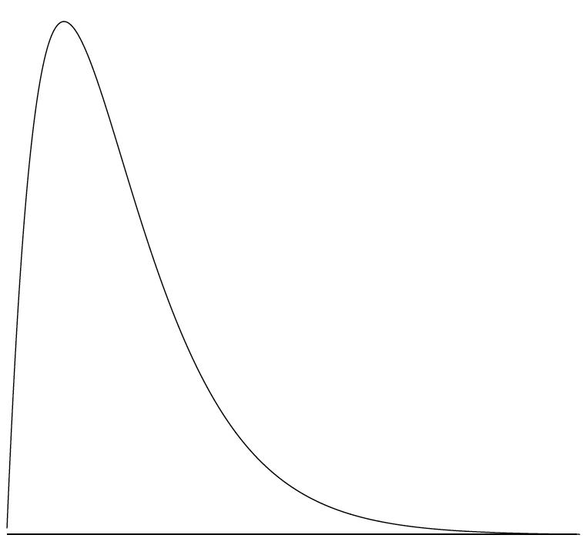

การกระจายแบบเบ้ขวา
(Skew to the right หรือ Positive skew)

Slide 59
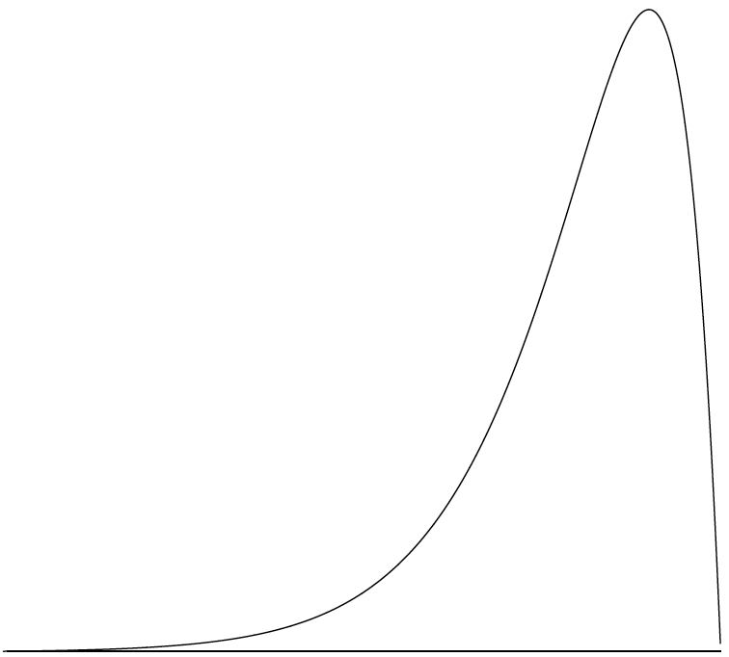

การกระจายแบบเบ้ซ้าย
(Skew to the left หรือ Negative skew)

Slide 60
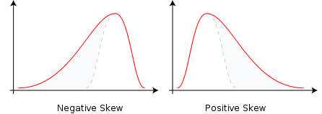
การกระจายแบบเบ้ซ้าย
การกระจายแบบเบ้ขวา

Slide 61
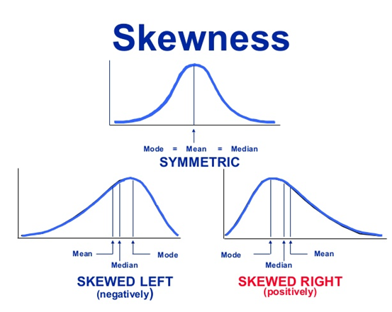

Slide 62
พิสัย (Range)
ความแตกต่างระหว่างค่าน้อยที่สุดกับค่ามากที่สุดในชุดข้อมูล
ค่ามากที่สุด - ค่าน้อยที่สุด
  ทางสถิติ พิสัย...
  ทางระบาดวิทยา ตั้งแต่... ถึง...
ใช้ประกอบกับค่ามัธยฐาน

Slide 63
ตัวอย่าง
ค่ามัธยฐานและพิสัยของคะแนนสอบของนักเรียน 5 คน ในแต่ละห้องเรียน
Median = 80 คะแนน
Range 78-82 คะแนน
78 79 80 81 82
Median = 80 คะแนน
Range 70-90 คะแนน
70 75 80 85 90
Median = 80 คะแนน
Range 60-100 คะแนน
60 70 80 90 100

Slide 64
Percentiles
เกิดจากการแบ่งข้อมูลเป็น 100 ส่วนเท่าๆ กัน เมื่อข้อมูลถูกเรียงจากน้อยไปหามาก
มีค่าอยู่ระหว่าง 0-100
Percentiles ที่ P หมายถึง ค่าที่มีจำนวนข้อมูลน้อยกว่าร้อยละ P ของชุดข้อมูลทั้งหมด
10%
90%
10th Percentile
33%
67%
33rd Percentile

Slide 65
Quartiles
เกิดจากการแบ่งข้อมูลเป็น 4 ส่วนเท่าๆ กัน เมื่อข้อมูลถูกเรียงจากน้อยไปหามาก
แบ่งเป็น Quartile ที่ 1, 2, 3 และ 4
  Q1 คือ ค่า ณ ตำแหน่งที่ Q3 คือ ค่า ณ ตำแหน่งที่
1st Quartile
2nd Quartile
3rd Quartile
4th Quartile
25th Percentile
50th Percentile
75th Percentile
100th Percentile
Median

Slide 66
Interquartile Range
เป็นการวัดการกระจายที่นิยมใช้ประกอบกับค่ามัธยฐาน
เป็นตัวแทนของข้อมูลครึ่งหนึ่งที่อยู่ในช่วงกลางของชุดข้อมูลระหว่าง P25-P75
1st Quartile
2nd Quartile
3rd Quartile
4th Quartile
25th Percentile
50th Percentile
75th Percentile
100th Percentile
Interquartile Range

Slide 67
ตัวอย่าง
Age (in years) of a group of 10 villagers :
5 11 21 24 27 28 30 42 50 52
IQR = Q3 – Q1 = 42 – 21 = 21
Q1
Median
Q3
Interquartile Deviation (ส่วนเบี่ยงเบนควอไทล์)
= IQR/2 = (Q3 – Q1) / 2
= 21/2 = 10.5

Slide 68

สรุปแนวทางการเลือกใช้วิธีการวัดแนวโน้มเข้าสู่ส่วนกลางและวิธีการวัดการกระจาย
รูปแบบการกระจาย | การวัดแนวโน้มเข้าสู่ส่วนกลาง | การวัดการกระจาย
การกระจายแบบปกติ (Normal Distribution) | ค่าเฉลี่ยเลขคณิต (Arithmetic Mean) | ค่าเบี่ยงเบนมาตรฐาน (Standard Deviation)
การกระจายแบบเบ้ (Skew Distribution) | ค่ามัธยฐาน (Median) | พิสัย (Range) หรือ Interquartile Range

Slide 69

ขอขอบคุณ – สไลด์ พญ.ดารินทร์ อารีย์โชคชัย นพ.ปณิธี ธัมมวิจยะ และนพ.ยงเจือ เหล่าศิริถาวร
สำนักระบาดวิทยา กรมควบคุมโรค

